Slide 1


IMPLEMENTAZIONE DI UNA APP PER LA GESTIONE DELLE LOGICHE DI GEOFENCING AI FINI DI PROMOZIONE DEL TERRITORIO
Relatore Accademico: Candidato:
Antonio DELLA CIOPPA Domenico Gagliardo
Azienda: Matricola:
Garofalo&Partners srl 0612704485
Candidato: Domenico Gagliardo

Slide 2
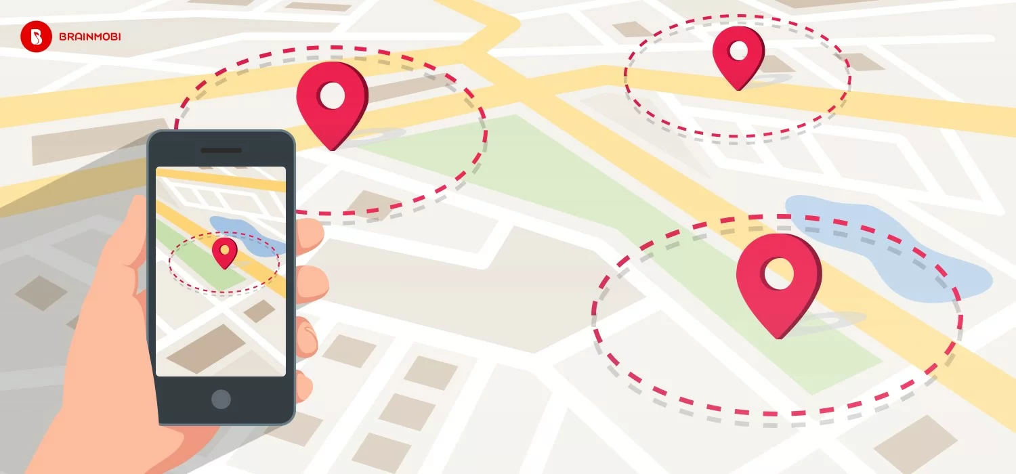
Descrizione del problema affrontato
L’obiettivo del tirocinio era:
Conoscere e comprendere la tecnologia del geofencing: cos’è, come funziona e i principali ambiti d’utilizzo.
Realizzare un applicativo per dispositivi mobili che sfrutti le logiche del geofencing ai fini di promozione del territorio del comune di San Giovanni a Piro.
Candidato: Domenico Gagliardo

Slide 3
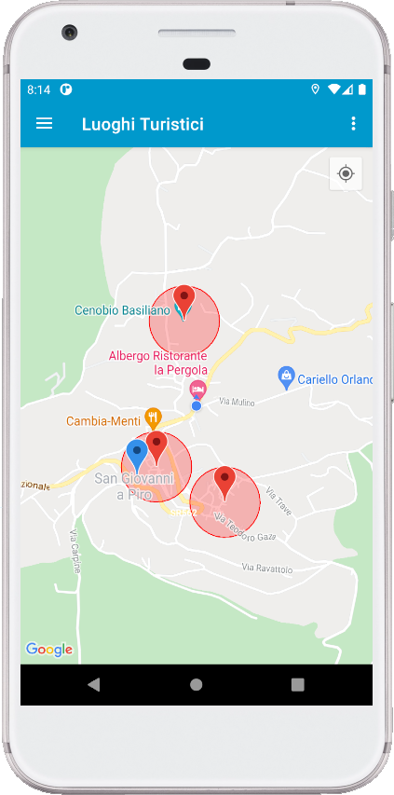
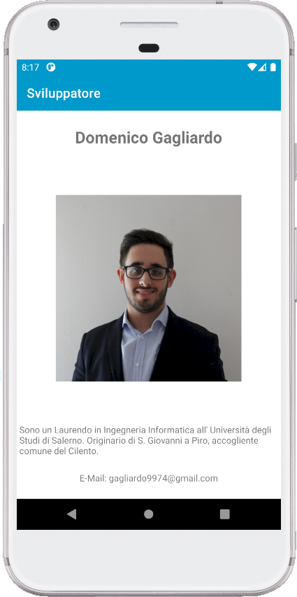
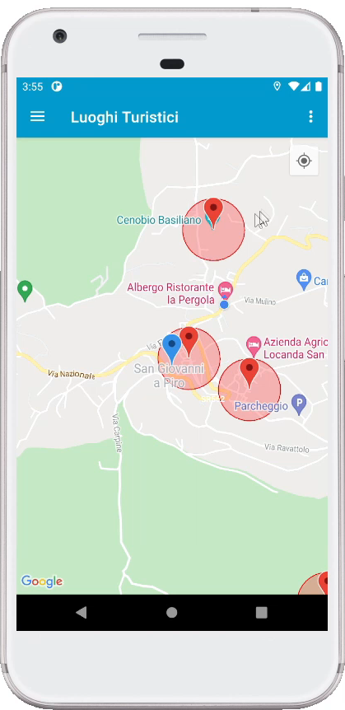
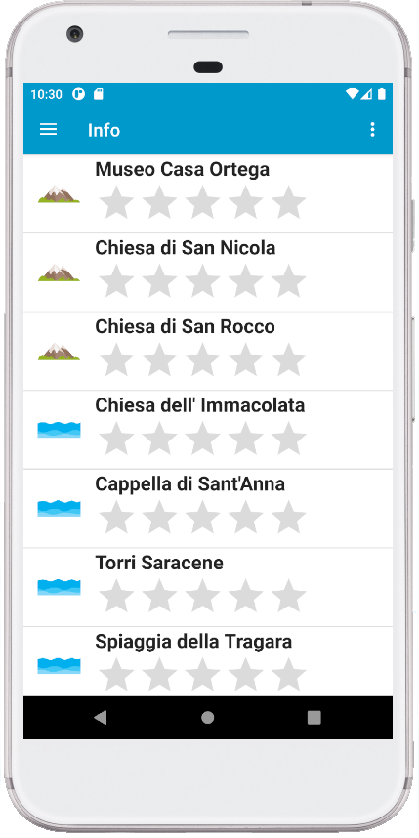
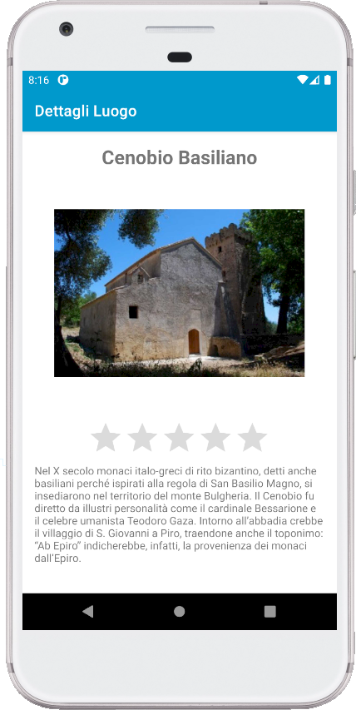
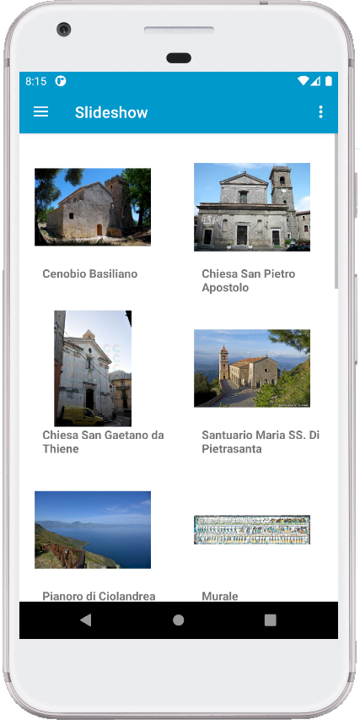
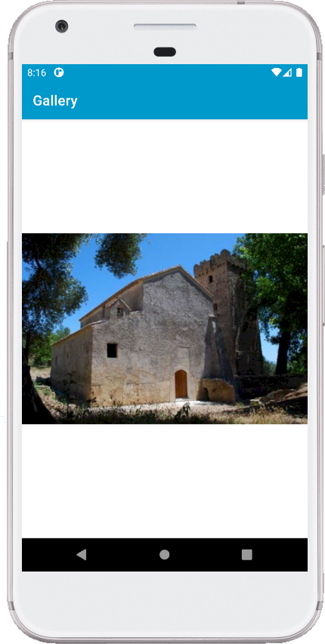
Contributo personale alla soluzione del problema
Dopo aver compreso il geofencing, sono passato alla realizzazione dell’applicativo per dispositivi mobili, secondo i seguenti passaggi:
Creazione del modal drawer, menu laterale rappresentante la struttura su cui poggia l’applicativo e dell’option menu.
Implementazione del database per la gestione dei dati dell’applicativo.
Implementazione di ciascuna sezione relativa al modal drawer e all’option menu.
Testing e successivo rilascio dell’applicativo.
Candidato: Domenico Gagliardo

Slide 4
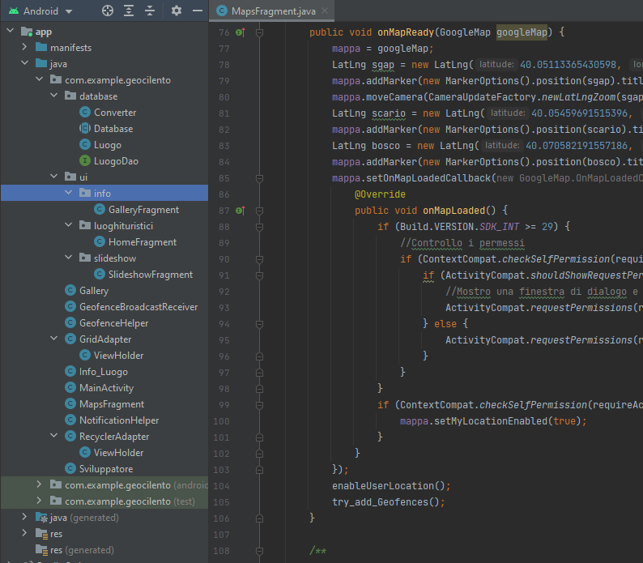
Descrizione dei contenuti applicativi/sperimentali
Per realizzare l’applicativo mobile ho utilizzato:
La libreria Room, per l’implementazione del database e di tutte le classi ad esso associate, presenti nel package database.
Le API Maps SDK for Android, per aggiungere la mappa tramite il MapsFragment, sul quale ho poi aggiunto i vari geofence con la classe GeofenceHelper e gestito le transizioni dell’utente grazie alle classi NotificationHelper e GeofenceBroadcastReceiver.
La Recyclerview per visualizzare in maniera efficiente le località, utilizzata nelle sezioni info e slideshow tramite le classi RecyclerAdapter e GridAdapter.
L’applicativo è inoltre composto da altre classi rappresentanti ulteriori activity:
Gallery
Info_Luogo
Sviluppatore
Candidato: Domenico Gagliardo

Slide 5
GRAZIE PER L’ATTENZIONE
Candidato: Domenico Gagliardo

